Slide 1
герои 1.5
Выполнил: Крашенин Александр

Slide 2
Концепт
Аналог героев III, только с немного другими механиками. Суть игры заключается в том, чтобы отчистить карту от противников. Они в свою очередь не будут пытаться верть себе ранее утерянные территории.

Slide 3
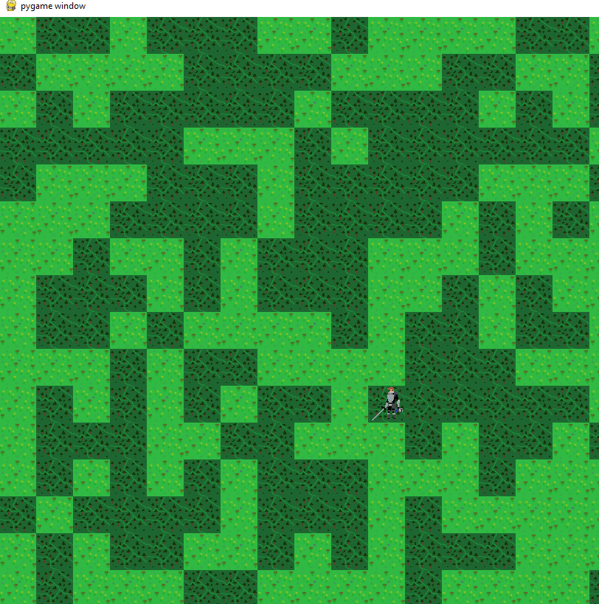
Реализация
Герой появляется на карте где существуют (леса, холмы, равнины, а так же противники).
Задача игрока пользуясь ресурсами(деревом) строить на равнинах казармы или фермы, за железо добываемое в холмах нанимать армию
И далее расправляться с врагами

Slide 4
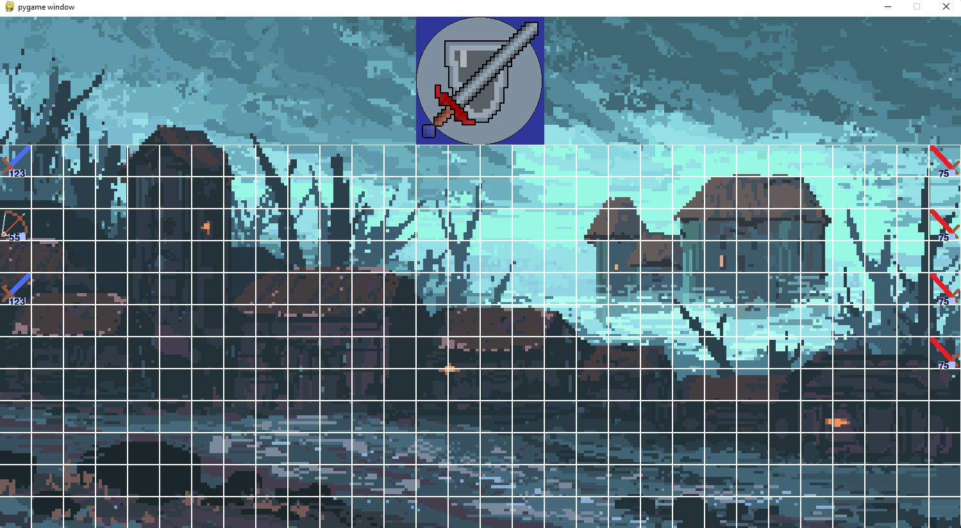
Бой
Наняв армию игрок может вступить в схватку с любыми противниками
сражение:
Генерируется поле 30 на 15
Далее из заранее созданных списков юнитов юниты размещаются на поле с промежутком в 1 клетку.
Бот пытается выиграть и в случае, если игрок проигрывает, его откатывает на уровень назад.

Slide 5
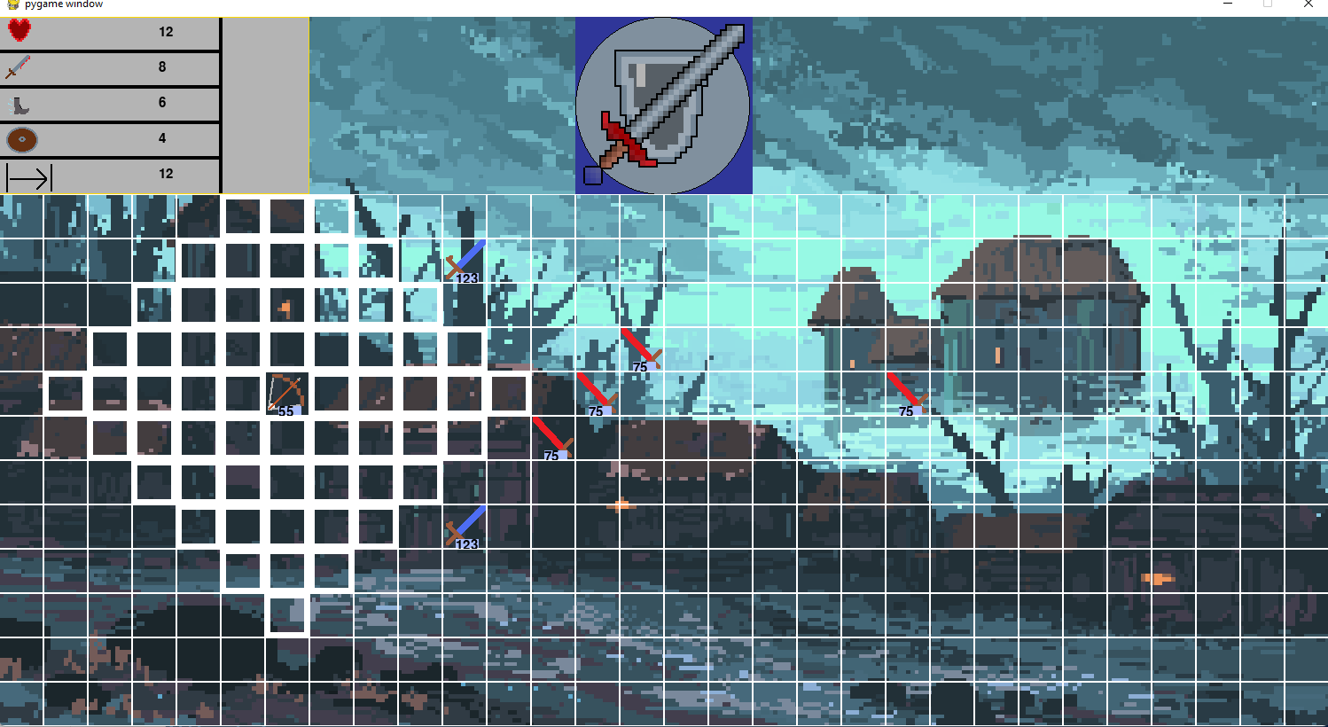

Реализация боя
У юнитов есть параметры: здоровья, атаки, энергии, защиты, дальности.
Энергия влияет на то, как далеко юнит может ходить, а также ограничивает количество атак за ход до 1. нажав на юнита подсвечивается область куда он может ходить, дистанцию атаки игрок считает сам.
Нажатие правой кнопкой мыши после выбора атакующего юнита в радиусе атаки начинает бой одного юнита с другим
Урон считается по следующей формуле
$$K=\left(1+0.1 ∗sign\left(Damag −defence\right)∗∗\left|Damage\right|\right)$$
D = damage * amount * K

Slide 6
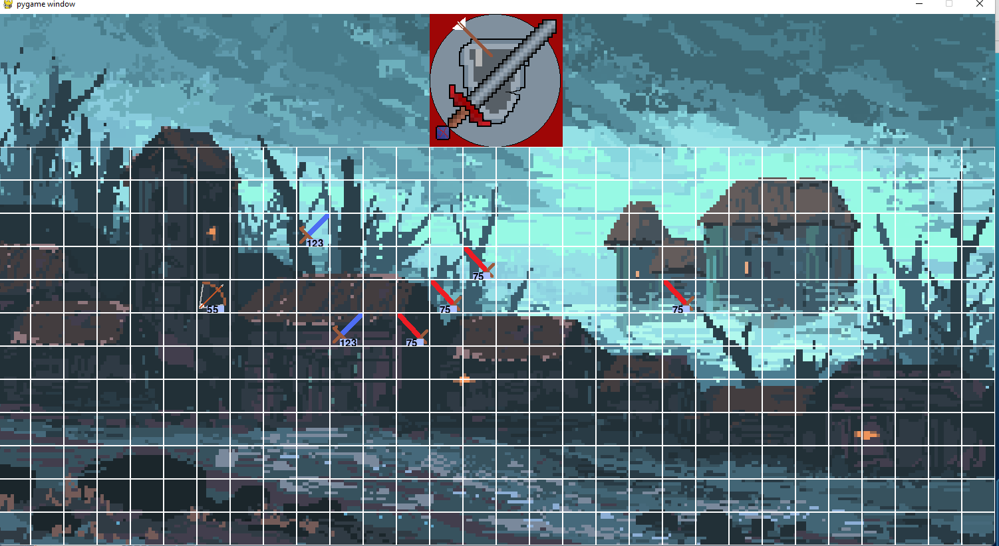
Противник
ИИ находит среди юнитов противника самого слабого (далее таргет) и усиленно атакует его всеми юнитами. Так сделано, чтобы заставить бота двигаться по карте и находил другие цели для атаки
В случает если в зону атаки противника попадает любой другой юнит, Бот будет бить его тоже

Slide 7
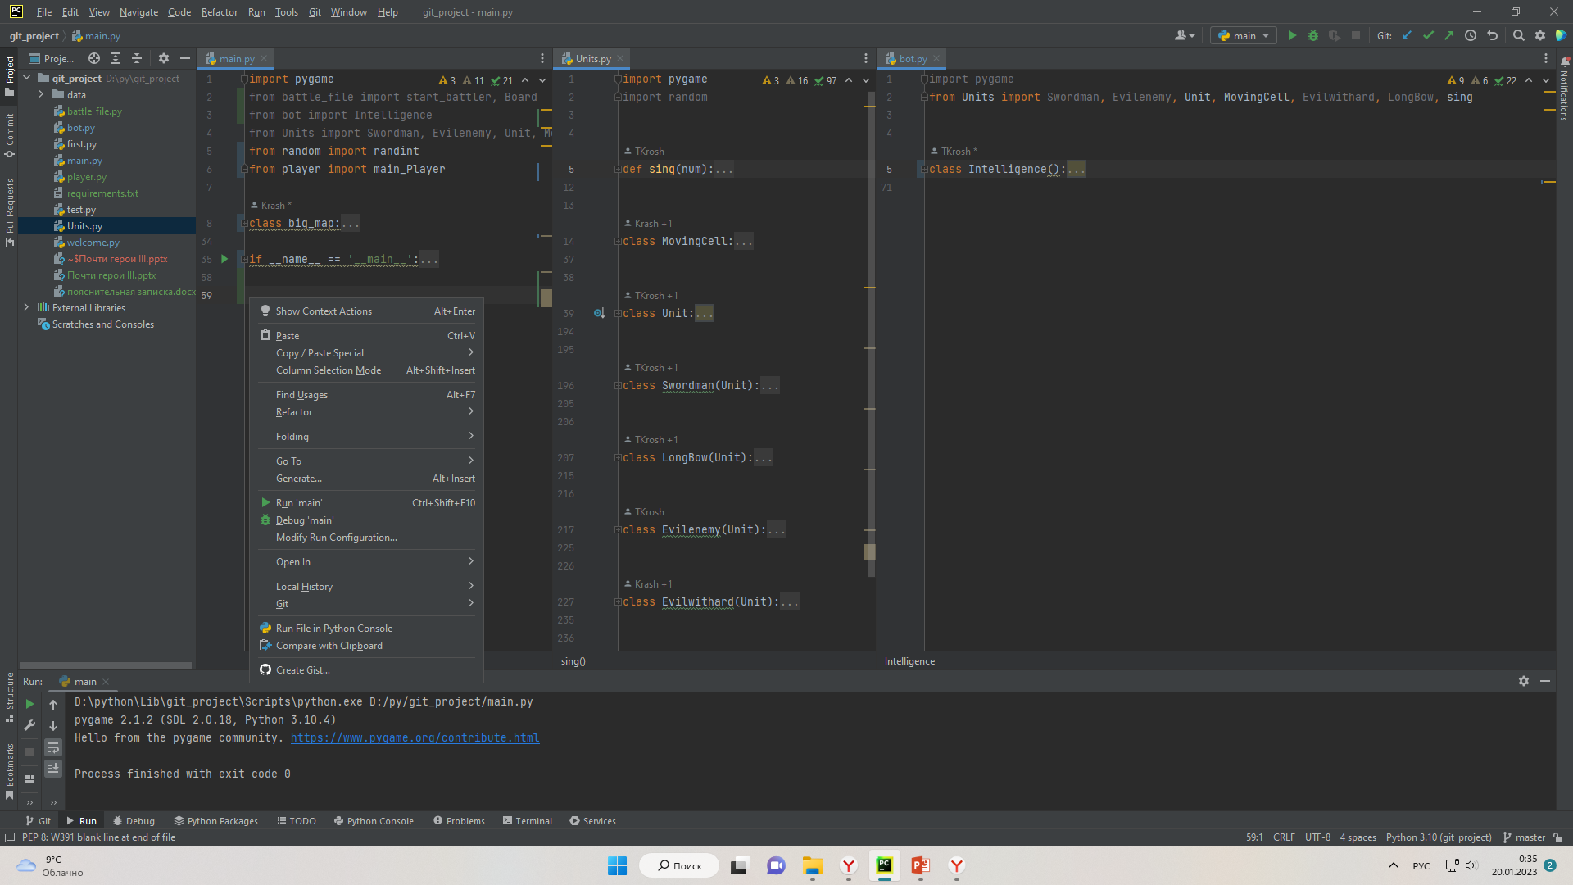
Технические моменты
В данный момент игра ещё не готова, однако большая часть классов функционирует в необходимой мере.
В данный момент это 10 классов и 2 фунции

Slide 8
Итог
Разработка игры – это бесконечная возможность додумывать. Однако, первостепенно я бы хотел реализовать Бота лучше чем он есть сейчас.
К тому же я ещё в начале своей работы приготовил место для способностей юнитов.

